Slide 1
HİDROELEKTRİK SANTRALLERİ
(hes)
Mustafa AHLATCI
05.03.2018
AKÜ

Slide 2
HİDROELEKTRİK NEDİR?
Hidroelektrik santraller (HES) akan suyun gücünü elektriğe dönüştürürler. Akan su içindeki enerji miktarını suyun akış veya düşüş hızı tayin eder. Büyük bir nehirde akan su büyük miktarda enerji taşımaktadır. Ya da su çok yüksek bir noktadan düşürüldüğünde de yine yüksek miktarda enerji elde edilir. Her iki yolla da kanal yada borular içine alınan su, türbinlere doğru akar, elektrik üretimi için pervane gibi kolları olan türbinlerin dönmesini sağlar. Türbinler jeneratörlere bağlıdır ve mekanik enerjiyi elektrik enerjisine dönüştürürler.

Slide 3
AVANTAJLARI
Hidroelektrik santrallar;
- Yenilenebilir kaynak olan sudan enerji elde etmeleri,
- Sera gazı emisyonu oluşturmamaları,
- İnşaatın yerli imkanlarla yapılabilmesi,
- Teknik ömrünün uzun olması ve yakıt giderlerinin olmaması,
- İşletme bakım giderlerinin düşük olması,
- İstihdam imkanı oluşturmaları,
- Kırsal kesimlerde ekonomik ve sosyal yapıyı canlandırmaları yönünden en önemli yenilenebilir enerji kaynağıdır.

Slide 4
DEZAVANTAJLARI
. Barajlar, konumuna göre bazı taşınmazların su altında kalmasına neden olabilir.
• Baraj alanlarında kalan yöre halkının yeniden iskanı gerekebilir.
• Vadide dere boyu giden kara yollarının baraj gövdesi yüksekliğini aşması için virajlı yeni yolların yapımı gerekebilir ve yollar bir miktar uzayabilir.
• Baraj alanında kalan yerlerde nadir bazı bitki ve hayvan türleri yok olabilir.
• Ekolojik dengeyi bozabilir.
• Malzeme sahaları ve atık tünel inşaati malzeme alanları dikkatli seçilmeli.
• Proje yöresinde bulunan Milli Parklar, ÖÇKB (Özel Çevre Koruma Bölgesi), sit alanları, yeraltı zenginliklerinin olduğu bölgeler, endemik bitki ve hayvan türlerinin bulunması muhtemel olan yerler zarar görebilir.
• Baraj suları altında kalan yerlerde Tarımsal Gelir Kaybı.

Slide 5
Dünya’da hes
Dünya hidroelektrik potansiyeli brüt olarak 40.150.000 GWh iken söz konusu rakamlar Avrupa'da 3.150.000 GWh, Türkiye'de ise 433.000 GWh'dir. Buna göre, Türkiye'nin hidroelektrik enerji potansiyeli, dünya toplam potansiyelinin % 1'i, Avrupa toplam potansiyelinin ise % 16'sı civarındadır. ABD teknik hidroelektrik potansiyelinin %86'sını, Japonya %78'ini, Norveç %68'ini, Kanada ise %56'sını geliştirmiştir. Bu oran Türkiye'de ise yaklaşık %22 düzeyindedir. Uluslararası Enerji Ajansınca 2020'de dünya enerji tüketimi içerisinde hidroelektrik ve diğer yenilenebilir enerji kaynaklarını payının bugüne göre %53 oranında artacağı öngörülmektedir

Slide 6
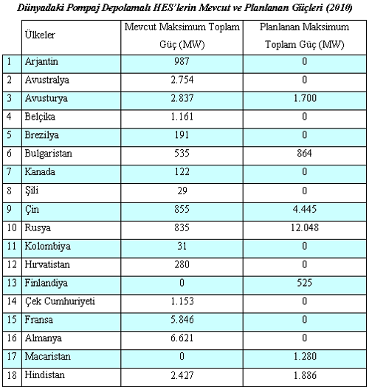
Dünya’da Hes

Slide 7
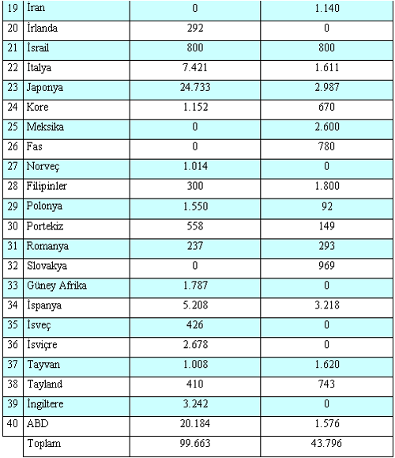

Slide 8
Türkiye’de hes
Ülkemizin yenilenebilir enerji potansiyeli içinde en önemli yeri tutan hidrolik kaynaklarımız bakımından incelendiğinde Türkiye’de teorik hidroelektrik potansiyel 433 milyar kWh, teknik olarak değerlendirilebilir potansiyel 216 milyar kWh olarak ve ekonomik hidroelektrik enerji potansiyel 140 milyar kWh/yıl’dır.

Slide 9
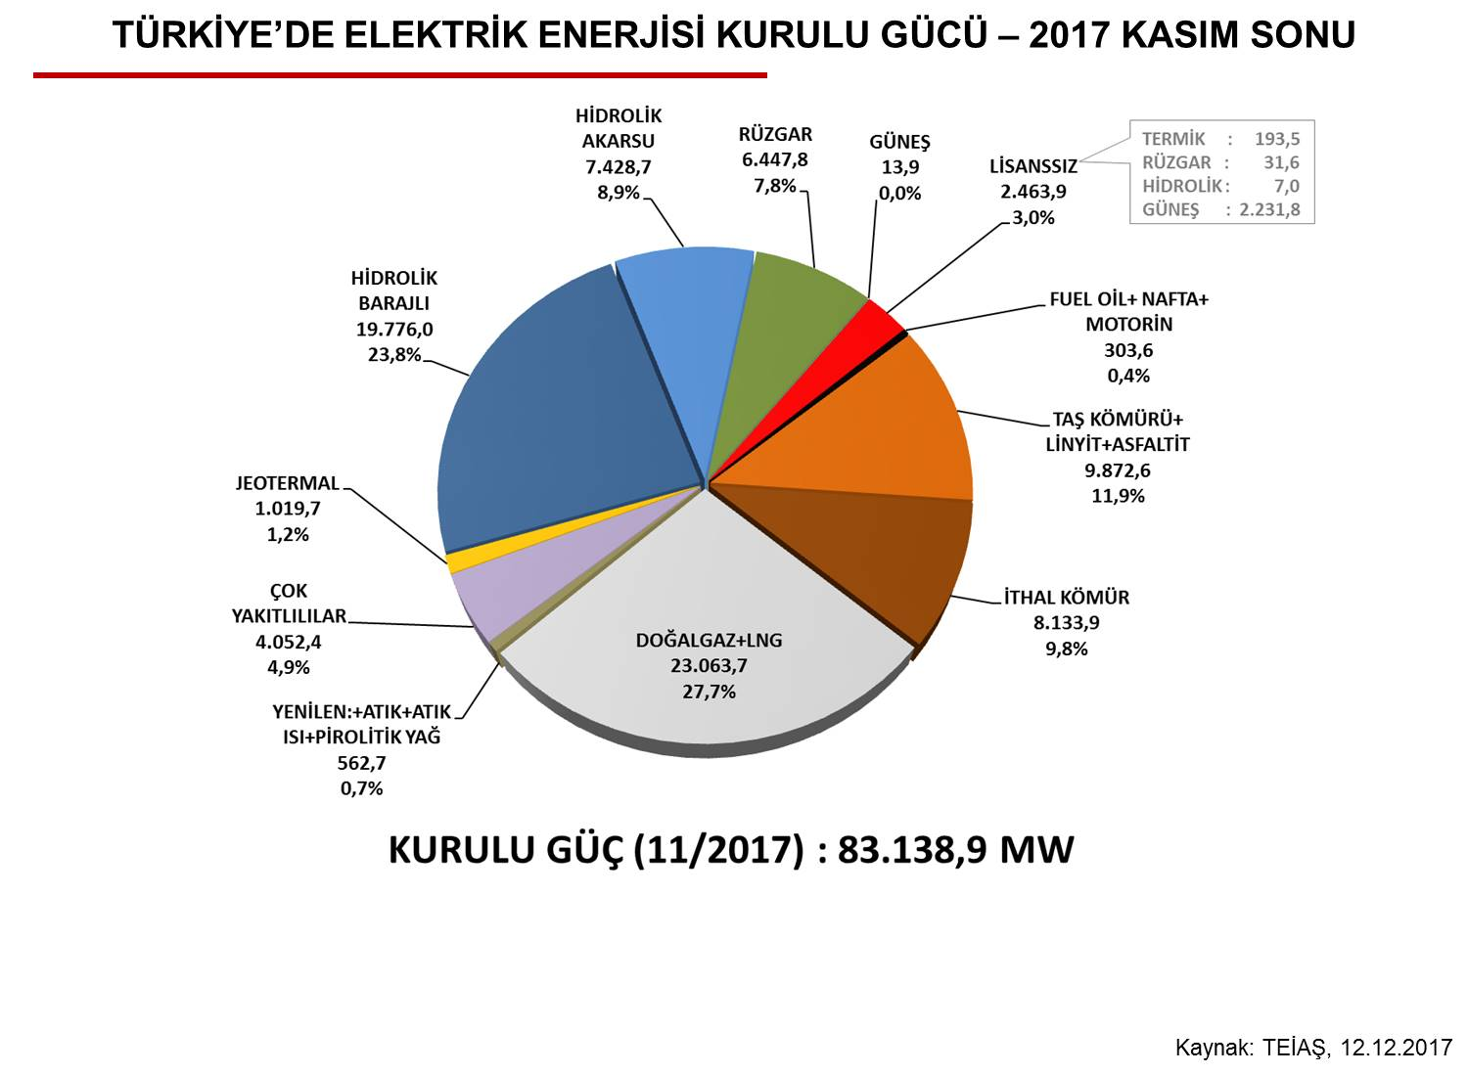
Türkiye’de hes

Slide 10
Türkiye’de ki başlıca hidroelektrik santralleri
ADI | BULUNDUĞU İL | KURULU GÜCÜ
Atatürk Barajı ve HES | ŞANLIURFA | 2405 MW
Karakaya Barajı ve HES | DİYARBAKIR | 1800 MW
Keban Barajı ve HES | ELAZIĞ | 1330 MW
Altınkaya Barajı ve HES | SAMSUN | 703 MW
Birecik Barajı ve HES | ŞANLIURFA | 6272MW
Deriner Barajı ve HES | ARTVİN | 670 MW
Beyhan Barajı ve HES | ELAZIĞ | 582 MW
Oymapınar Barajı ve HES | ANTALYA | 540 MW
Boyabat Barajı ve HES | SİNOP | 513 MW
Berke Barajı ve HES | OSMANİYE | 510 MW

Slide 11
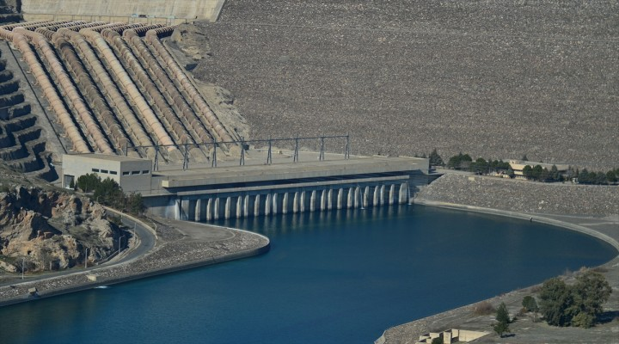

Slide 12
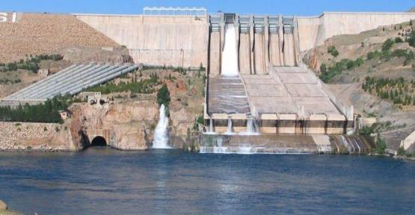

Slide 13
Heslerin sınıflandırılması
En genel anlamıyla Hidroelektrik Santrallar Geleneksel Hidroelektrik Santrallar ve Pompaj Depolamalı Hidroelektrik Santrallar olarak sınıflandırılabilir.
Depolama Yapılarına Göre:
• Depolamalı(rezervuarlı) HES’ler
• Nehir Tipi(regülatör) HES’ler
Düşülerine Göre:
• Alçak düşülü HES’ler(H<10m)
• Orta düşülü HES’ler(H= 10-50 m arası)
• Yüksek düşülü HES’ler(H>50 m den büyük düşülü)

Slide 14
Heslerin sınıflandırılması
Kurulu Güçlerine Göre:
• Çok küçük (mikro) kapasiteli(<100 kW)
• Küçük(Mini) kapasiteli(100-1000 kW)
• Orta kapasiteli(1000-10000 kW)
• Büyük kapasiteli(>10000 kW)
Ulusal Elektrik Sisteminin Yükünü Karşılama Durumuna Göre:
• Baz Yük HES
• Puant(Pik)Yük HES
• Hem Baz hem de Puant(Pik)Yük HES

Slide 15
Heslerin sınıflandırılması
Baraj Gövdesinin Tipine Göre:
• Ağırlıklı Beton Gövdeli Barajlı HES
• Beton Kemer Gövdeli Barajlı HES
• Kaya Dolgu Gövdeli Barajlı HES
• Toprak Dolgulu Gövdeli HES vb.
Santral Binasının Konumuna Göre
• Yer Üstü HES
• Yer Altı HES
• Yarı Gömülü veya Batık HES

Slide 16
HESLERİN ÇALIŞMA PRENSİBİ
Hesler sudaki potansiyel enerjiyi mekanik enerjiye, mekanik enerjiyi de elektrik enerjisine çevirerek jeneratör mantığıyla elektrik üretmektedir. Formülü;
P=ρ*H*η*Q*g
P:Hidroelektrik santralin üreteceği gücü gösterir. Birimi Watt’tır.
ρ=Suyun yoğunluğunu temsil etmektedir. Bu değer 1 kg/litre ‘ dir.
H:Net düşüyü temsil etmektedir.Birimi m.’dir.
η:Hidroelektrik santralin genel veriminin yüzdelik ifadesidir.
η (genel) = η (inşaat) * η (cebri boru) * η (türbin) * η (jeneratör) * η (transformatör) * η (nakil hattı)
Q:Debiyi temsil eder. Birimi metreküp/saniye (m^3/s) ya da litre/saniye (lt/s) olarak ifade edilir.
g:Yerçekimi ivmesini temsil etmektedir. Değeri 9.81 m/s^2 ‘dir.

Slide 17
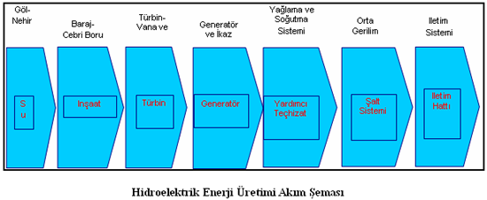

Slide 18
Hes üniteleri
a- Baraj
b- Baraj gölü
c- Su giriş ağzı
d- Denge bacası
e- Cebrî borular
f- Savaklar
g- Vanalar
h- Türbinler
i- Alternatör
j- Trafolar
k- Şalt sahası

Slide 19
Baraj
Baraj, suyun biriktirilmesi için gerekli hazneyi, meydana getirmek amacıyla akarsu yatağında yapılan bir kabartma tesisidir. Barajlar yapı malzemelerine göre; dolgu barajlar ve kâgir barajlar olarak iki gruba ayrılır.
Toprak ve kaya dolgu barajları: Dolgu barajlarda esas bent toprak veya kaya dolgu olmakta; sızdırmazlık çoğunlukla kil, çakıl, ender olarakta beton, asfalt perde ile sağlanmaktadır. Toprak dolgu barajlarına örnek olarak Demirköprü, Aslantaş, Kesikköprü ve Tercan barajları verilebilir. Kaya dolgu barajlara örnek olarak da Hirfanlı, Atatürk, Hasan Uğurlu ve Adıgüzel barajları verilebilir.

Slide 20
Baraj
Beton (kâgir) barajları:
• Ağırlık barajları: Su yüzeyi düz, diğer yüzeyi eğik ağırlık barajlarıdır. Ağırlık barajları genellikle plânda düz, bazen de hafif kemer bileşiminde yapılmaktadır. Beton ağırlık barajlarına örnek olarak Keban, Sarıyar ve Kemer barajları verilebilir.
• Payandalı barajları: Alttan taban suyu basıncını azaltmak, beton tasarrufu sağlamak amacıyla geliştirilen baraj çeşididir. Beton miktarı, düşey boşluklu tiplerde % 90, sürekli kemerli tiplerde %80, düz döşemeli tiplerde %70 seviyesinde azalmaktadır. Elmalı II. Barajı payandalı baraj tipine örnek olarak verilebilir.
• Kemer barajları: Dar U, özellikle V biçiminde vadilerde, yamaçlar dayanıklı olduğu taktirde, tek açıklıklı kemer barajlarda çok narin kesitler uygulamak ve beton miktarını ağırlık barajının %25’i seviyesinde tutmak mümkündür. Beton kemer barajlara örnek olarak Gökçekaya, Oymapınar, Karakaya, Sır ve Gezende barajları verilebilir.

Slide 21
Baraj gölü
İnsanlar sudan yararlanmak veya zararlarından korunmak amacıyla baraj gölleri inşa etmektedir. Bir baraj gölü aşağıdaki alanlardan birine veya birden fazlasına hizmet etmek amacıyla meydana getirilir:
• İçme ve kullanma suyu temini
• Sulama suyu temini
• Kurutma
• Taşkın kontrolü
• Elektrik enerjisi üretimi
• Akarsu ulaşımı
• Balıkçılık

Slide 22
Su giriş ağzı
Barajın uygun bir yerinde su giriş ağzı yapılır. Su giriş ağzına suyun üzerinde yüzen ağaç parçası, buz ve benzeri cisimlerin cebrî borulara girmesini engelleyecek şekilde süzgeçler yapılır. Su giriş ağzında kapaklar, vinç sistemiyle açılıp kapatılır.

Slide 23
Cebrî borular
Kuvvet santrallerinde; su giriş ağzı, denge bacası ve türbini birleştiren borulara cebrî borular denir. Her üniteye ayrı ayrı cebrî boru tesis edilir. Hidroelektrik santrallerinde iki tür cebrî boru kullanılmaktadır:
Çelik cebrî borular
Betonarme cebrî boru

Slide 24
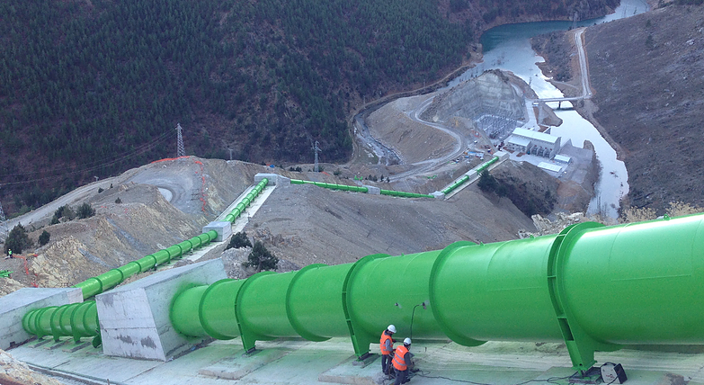

Slide 25
Denge bacası
Baraj gölünde, su giriş ağzı ile türbini birleştiren cebrî borular üzerinde bulunur. Türbinlere giden suyun başlangıçta azar azar verilmesinde ve kesilmesinde cebrî boruları aşırı basınçlardan korur. Denge bacası, suyun kesilmesinde, aşırı basınç değerini azaltır. Türbinlerin ani yüklenmesinde gerekli suyu temin eder. Ayrıca hava bacası görevini yüklenmek gibi amaçlara da hizmet eder. Ani kapanma da cebrî borudaki suyun ataleti dolayısıyla meydana gelen aşırı basınç dalgalanmalarını önler. Denge bacasının sağladığı serbest su yüzeyi ile cebrî boruyu tehlikeli basınç değişmesine karşı korur.

Slide 26
Denge bacası
Denge bacaları yapılış şekillerine göre şu şekilde sınıflandırılır:
• Kuyu biçimli denge bacaları
• Yan hücreli denge bacası
• Boğumlu denge bacası
• Diferansiyel denge bacası

Slide 27
Savaklar
Baraj gölünde suyun belli bir seviyeden fazla yükselmesini önlemek amacıyla tertiplenir. Savaklar baraj gölünde kullanıldıkları yere göre iki şekilde sınıflandırılır:
Dolu savaklar: Elektrik enerjisi üretmek amacı ile yapılan barajlarda biriken fazla suyu doğal yatağına doğru akıtmaya yarayan yapılardır. Böylece esas baraj gö- lünü aşırı ve düzensiz su yükselmesinden korur.
Dip savaklar: Beton barajlarda çoğunlukla uygulanan türdür. Giriş ağzı yuvarlatılmış, çıkışta ise enerji kırıcı bir tesis tertiplenmiştir. Örnek olarak Oymapınar Barajı’nın gövdesinde iki adet, her biri 250 m3 /sn debi geçiren, 3 m çaplı dip savakları verilebilir.

Slide 28
Vanalar (valfler)
• Düz sürme vana ve gözlü sürme vana Su akışını kesici vana çeşididir. Tam açıklık veya tam kapalı duracakları yerlere göre monte edilirler.
• İğne vana ve tüp vana Suyun debisini düzenleme yeteneğine sahip vana çeşididir.
• Koni vana Howell- Bunger veya boşluklu jet vanası olarakta bilinen bu vana suyun debisini de düzenleyerek enerji kırılmasında uygulanır.
• Kelebek vana Esas olarak suyu kesici nitelikte bir vana olmakla birlikte alçak basınçlarda su miktarını düzenlemede kullanılır.
• Küresel vana Türbin girişinde suyu kesici vana olarak kullanılır.

Slide 29
Türbinler
Baraj gölünde birikmiş olan yüksek seviyede debisi ve potansiyel enerjisi bulunan su, cebrî borular vasıtası ile yüksek bir su düşüsü elde edilerek türbin kanatlarına veya çarklarına verilir. Türbinde suyun kinetik enerjisinden meydana gelen mekanik dönme enerjisi, türbine akuple olan alternatörde elektrik enerjisine çevrilmiş olur.
Debi: Su iletici bir borudan veya nehirlerin belirli bir yerinden saniyede akan su miktarıdır. m3 /sn olarak ifade edilir.
Düşü: Baraj gölünde birikmiş olan suyun üst seviyesi ile türbin çıkışındaki yükseklik arasındaki farka geometrik düşü denir. Baraj gölündeki su alma ağzı ile türbinden çıkan su arasındaki yükseklik farkı- na faydalı düşü denir. Hidroelektrik santrallerinde baraj gölündeki su yüzeyi ile su alma ağzı arasındaki yüksekliğe net düşü denir.

Slide 30
Türbinler
Günümüzde akarsular üzerinden ve baraj göllerinden birkaç metreden 1800 metreye kadar oluşan, faydalı düşüler sağlanmaktadır. Bu duruma göre su düşüleri üç gruba ayrılır:
Alçak düşü: 40-50 m’ye kadar olan su düşüleridir. Kaplan türbinleri alçak dü- şülerde kullanılır.
Orta düşüler: 50-300 m’ye kadar olan su düşüleridir. Francis türbinleri orta dü- şülerde kullanılır.
Yüksek düşüler: 300 m’den fazla olan su düşüleridir. Pelton türbinleri yüksek düşülerde kullanılır. Bir hidroelektrik santralinde kullanılan türbin tipinin belirlenmesinde, türbini döndürecek olan suyun basıncı ile debisi etkili olur. Bütün türbinlerde duran kısma salyangoz, dönen kısma ise rotor denir. Günümüz hidroelektrik santrallerinde kullanılan Aksiyon ve Reaksiyon olmak üzere 2 çeşit türbin vardır:

Slide 31
AKSİYON(ETKİ) Türbinler
Bu tip türbinlerde akışkan çarklara veya kepçelere atmosfer basıncında girip, atmosfer basıncında çıkmaktadır. Bu sebeple eş basınçlı türbinler olarak da adlandırılabilir. Aksiyon türbinleri yüksek düşülerde ve düşük akışkan hızlarında daha çok tercih edilmektedir. En yaygın kullanılan aksiyon tipi türbinler ise: Pelton,Turgo ve Banki türbinleridir.

Slide 32
REAKSİYON Türbinler
Reaksiyon tipi türbinler, basıncın ve hareketli suyun etkisiyle kombine olarak elde edilen güçle çalışırlar. Akışkan (su) türbinlerde bulunan bıçakların(kanatların) her birine çarparak hareket enerjisini artırır. Aynı düşü ve debi değerlerinde bu tip türbinler aksiyon tipi türbinlere göre daha hızlı dönerler. Ayrıca reaksiyon tipi türbinlerin yapısı oldukça komplekstir ve imalatı zordur. Reaksiyon tipi türbinlere örnek vermek gerekirse: Francis, Kaplan, Uskur oldukça yaygın olarak kullanılmaktadır. Net düşü ve özgül bakımından oldukça geniş bir kullanım alanına sahip olan reaksiyon türbinleri suyun hem kinetik hem de potansiyel enerjisinden faydalanmaktadır.

Slide 33
türbinler
Pelton Türbinleri:Pelton türbinleri hız çarklarından çıkan suyun çark kepçelerine çarparak yaptığı etki ile çarkın dönmesinin sağlandığı türbinlerdir. Pelton türbinlerinin özgül hızları küçük olup francis türbinlerine oranla yüksek düşülerde kullanılmaya elverişlidir. Buna karşılık debileri küçüktür. Pelton türbinleri genellikle büyük güçlerde düşey, küçük güçlerde yatay eksenli olarak tertiplenmektedir. Dakikada 32 devire kadar dönebilir. Pelton türbinlerinin kullanıldığı santrallere örnek olarak Hazar-I ve KovadaII santralleri verilebilir. Türbin milinin durumuna göre türbin çeşitleri
Yatay eksenli türbinler
Düşey eksenli türbinler
Eğik eksenli türbinler

Slide 34
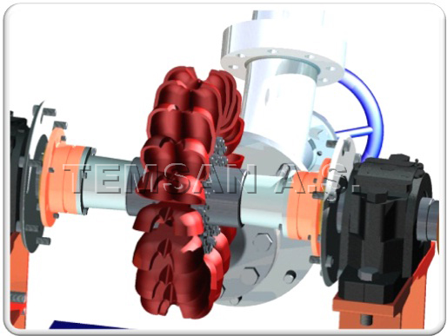
PELTON türbinlerİ

Slide 35
Francis (fransis) türbİNİ
Eğri çark kanatları sayesinde suyun radyal olarak girdiği ve eksenel olarak çıktığı türbinlerdir. Genellikle 300 m’ye kadar su düşülerinde kullanılır. Francis türbinlerinde su girişi cebrî borudan türbine geçişte kelebek vana kullanılır. Vana oldukça yüksek basınç altında bulunacağından açış kolaylığı için by-pass sistemi bulunmalıdır. Francis türbinlerinin devirleri 65-300 d/dk arasındadır. Gökçekaya, Hirfanlı ve Sarıyar Hidroelektrik Santrallerinin türbinleri francis tipi türbindir

Slide 36
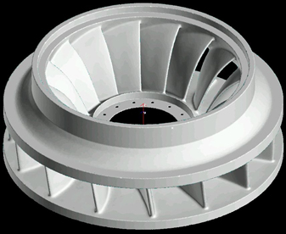
Francis (fransis) türbİNİ

Slide 37
Alternatörler
Türbin milindeki mekanik enerjiyi, elektrik enerjisine dönüştüren senkron makinelerdir. Üç fazlı alternatif akım üreten, belli kutup sayısına ve şebeke frekansına göre belli “n” dönüş sayısıyla çalışan makinelerdir. “Sabit manyetik alan içerisinde hareket edebilen bir iletkenin uçlarında endüksiyon yoluyla elektrik enerjisi meydana gelir.” prensibine göre çalışırlar

Slide 38
Transformatörler (trafo)
Transformatör elektrik enerjisinin gerilim ve akım değerlerini frekansta değişiklik yapmadan indüksiyon prensibine göre değiştiren elektrik makinesidir.

Slide 39
Şalt sahasI
Şalt sahası, elektrik santrali ile enterkonnekte şebeke arasında bağlantıyı sağlayan yüksek gerilim ünitelerinin bulunduğu yere denir. Yüksek gerilim ünitelerinin en önemlilerinden birisi transformatördür.

Slide 40
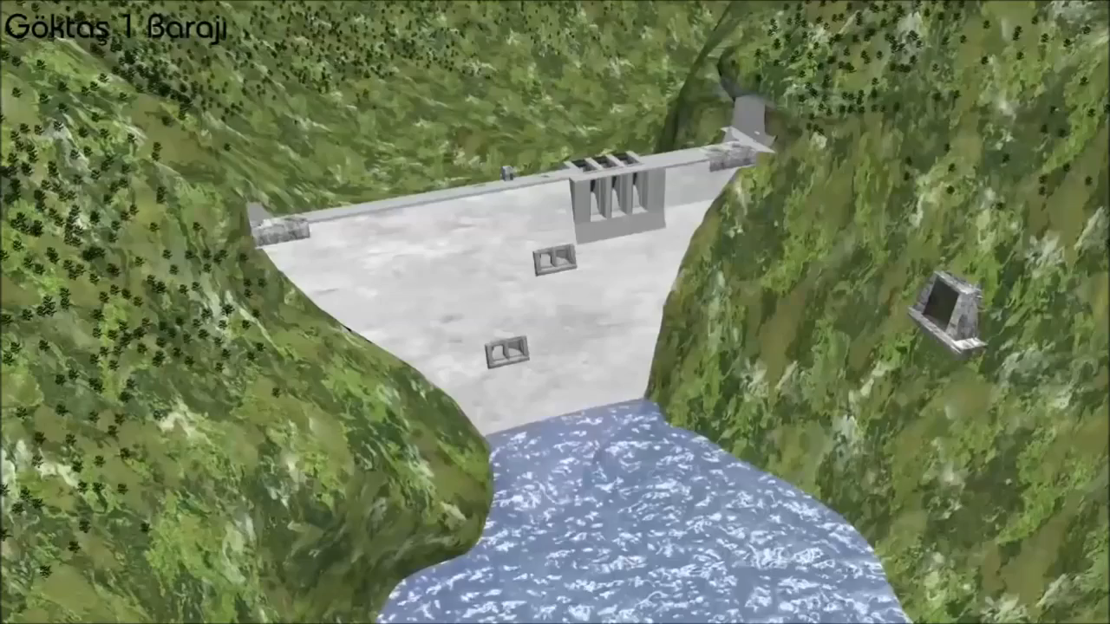

Slide 41
SABIRLA DİNLEDİĞİNİZ İÇİN TEŞEKKÜR EDERİM
MUSTAFA AHLATCI
05.03.2018
AKÜ

